Slide 1
3º

Slide 2
3° Trim 2022

Slide 4





Brasil
Bolívia
Uruguai
Peru
Paraguai

Slide 5
ÍNDICE
Escolha um informativo clicando sobre ele
Bolívia
Uruguai
Peru
Brasil
02 de Julho – Vamos Orar
09 de Julho – A vovó e os nove tios
16 de Julho – O garoto Missionário
23 de Julho – Retorno ao lar
30 de Julho – Vale a pena Persistir
06 de Agosto – A Mudança
13 de Agosto – Um Verdadeiro Missionário
20 de Agosto – Mudanças com Jesus
27 de Agosto – De tábua de passar a um púlpito
03 de Setembro – Desejo por uma Mãe
10 de Setembro – Eduarda e suas discípulas
17 de Setembro – Cata-ventos missionários
24 de Setembro – Fazendo amigos para Jesus

Slide 6

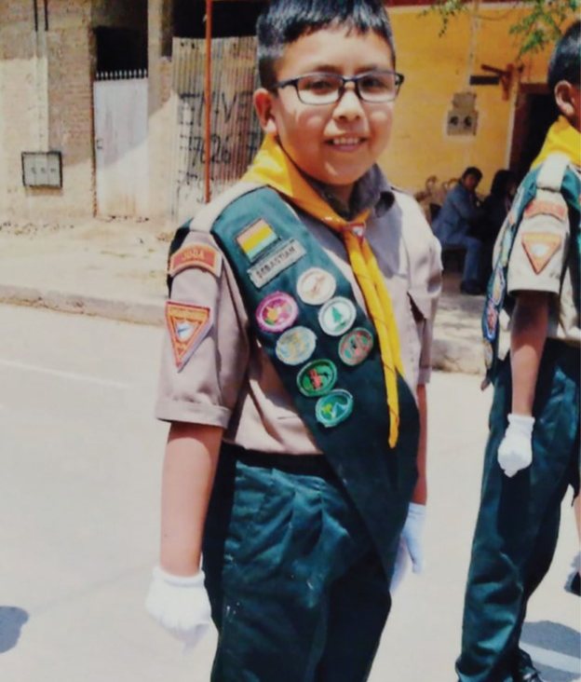
S01 - Missões – 02 de Julho
Vamos Orar
Bolívia
Sebastián

Slide 7
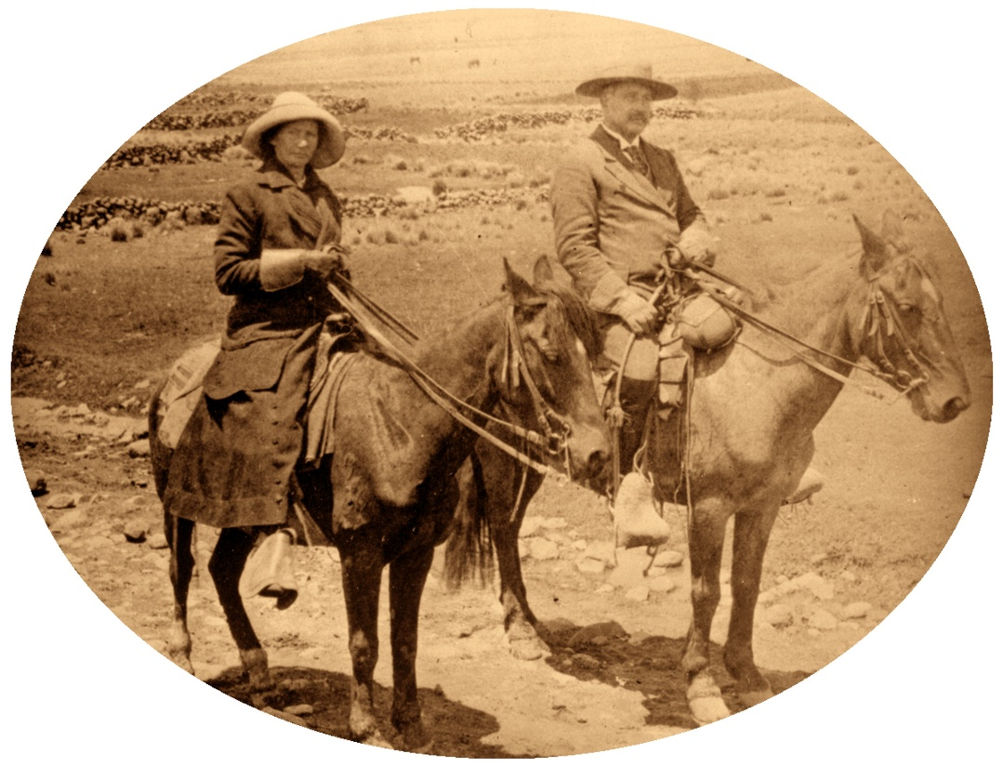
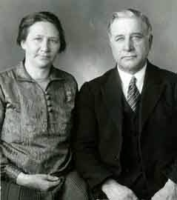
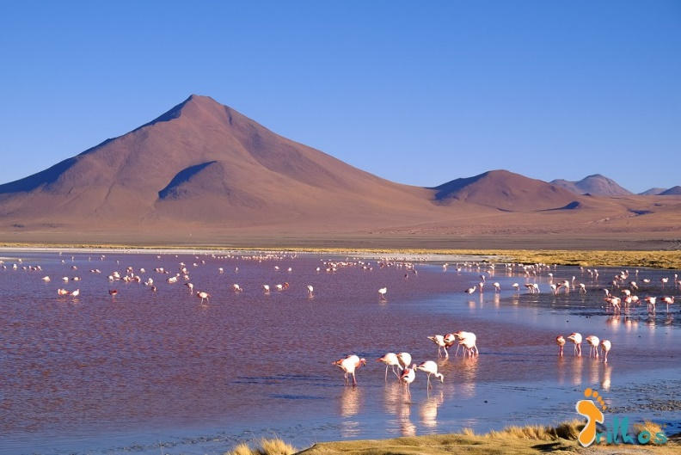
• A Bolivia têm 481 igrejas e 673 congregações. No país há 122.738 adventistas, o que representa um adventista para cada 95 habitantes.
• Os primeiros missionários oficiais na Bolívia, Eduardo
e Flora Thomanns, chegaram em junho de 1907. Eles conheciam pessoas que haviam comprado livros de um colportor.
• Uma semana antes de irem para o Chile em julho de 1909, Fernando e Ana Stahl chegaram para dar início à obra médico missionária em La Paz (capital da Bolívia). Mais tarde, os Stahl abriram vários pontos de atendimento médico entre os povos indígenas.
Fernando e Ana Stahl
Bolívia, onde Fernando e Ana Stahl trabalharam

Slide 8
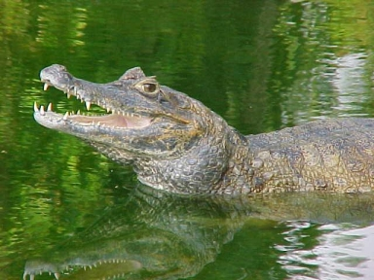
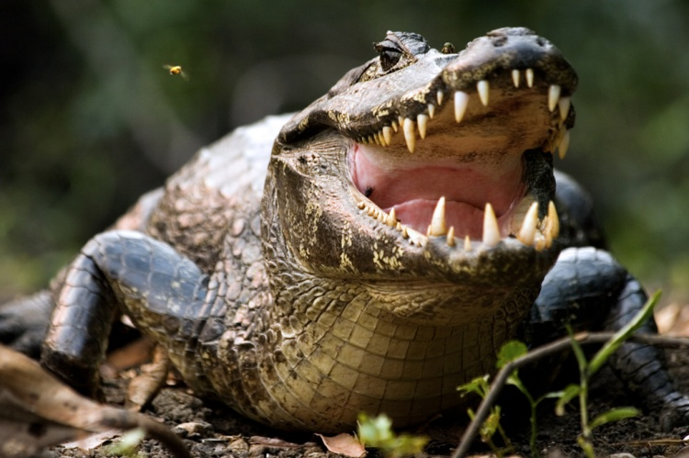
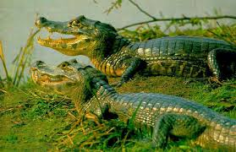
Animal do Amazonas: Jacaré
Os jacarés são animais que se aquecem às margens do rio Amazonas.
Eles são répteis que vivem até 60 anos e podem crescer até 5 metros de comprimento.
Um jacaré de 3 metros pesa aproximadamente 226 quilos. Eles são muito caçados, pois sua pele resistente serve para fazer bolsas e sapatos de couro.

Slide 9
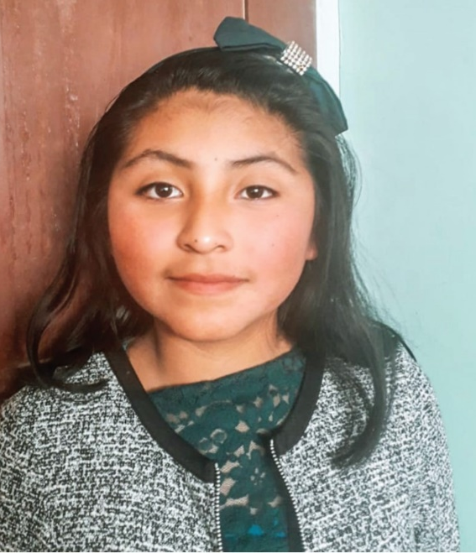
S02 - Missões – 09 de Julho
A vovó e os nove tios
Bolívia
Esther

Slide 10
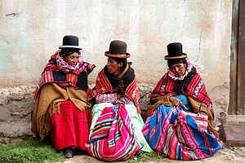
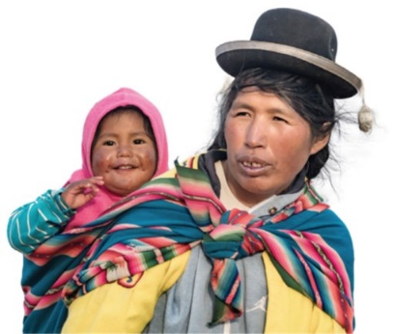
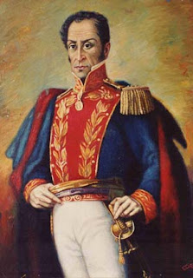
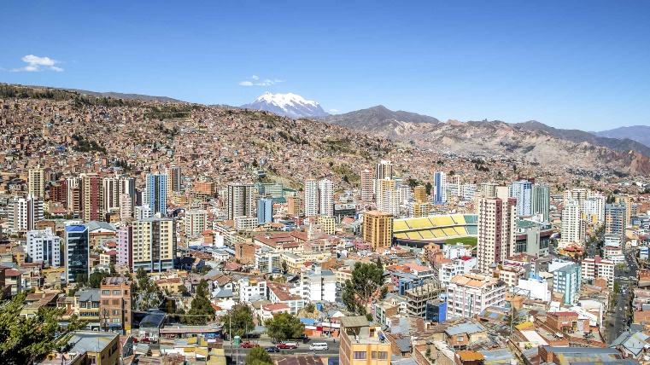
Os Aimara são povos indígenas da Bolívia, Peru e Chile. Eles vivem nos Andes por mais de 2000 anos. Existem cerca de 2 milhões de Aimara na região.
Você pode saber se uma Aymara é ou não casada pela forma com o ela usa o seu chapéu-coco: inclinado para um lado se ela é solteira, e no meio dela cabeça se ela for casada.
O espanhol é o idioma oficial da Bolívia, porém existem 36 outras línguas indígenas que são também oficiais. As mais utilizadas são o Aimara, o Guarani e Quechua.
O nome Bolívia foi dado em homenagem Simón Bolívar,
Um líder que libertou a Venezuela, Bolívia, Colômbia, Equador, Peú e Panamá do domínio do Império Espanhol.
Simón Bolívar
La Paz (Capital da Bolívia)

Slide 11
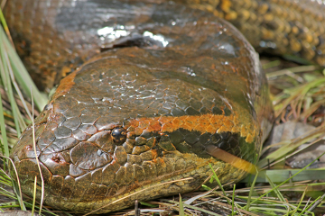
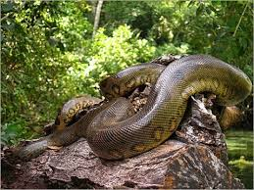
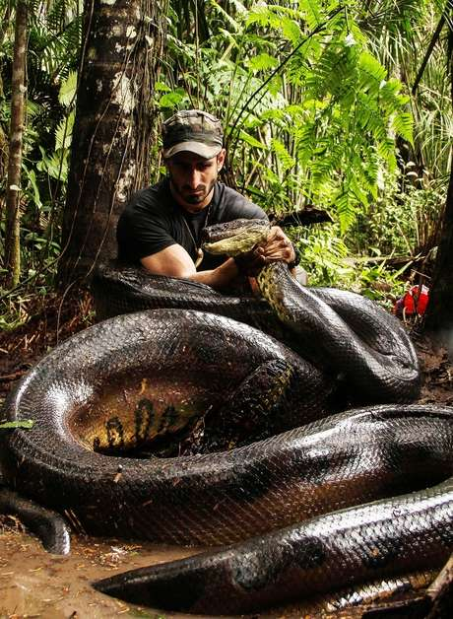
Animal do Amazonas: Anaconda(sucuri)
É a maior cobra do mundo, medindo 6 a 9 metros de comprimento.
As sucuris são aquáticas. Elas não são venenosas, mas matam suas presas se enroscando nelas e apertando-as até a morte. Uma anaconda tem dentes e podem morder, mas a mordida cicatriza rapidamente. Raramente ataca qualquer coisa maior do que pássaros e pequenos mamíferos.
É preciso dois homens para lidar com uma dessas cobras.

Slide 12
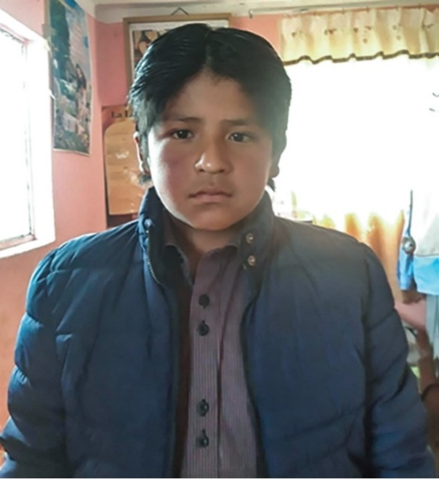
S03 - Missões – 16 de Julho
O Garoto Missionário
Bolívia
Ariel

Slide 13
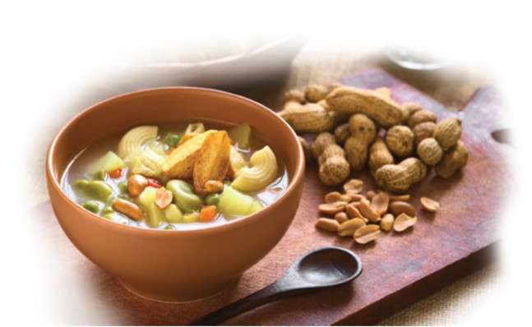
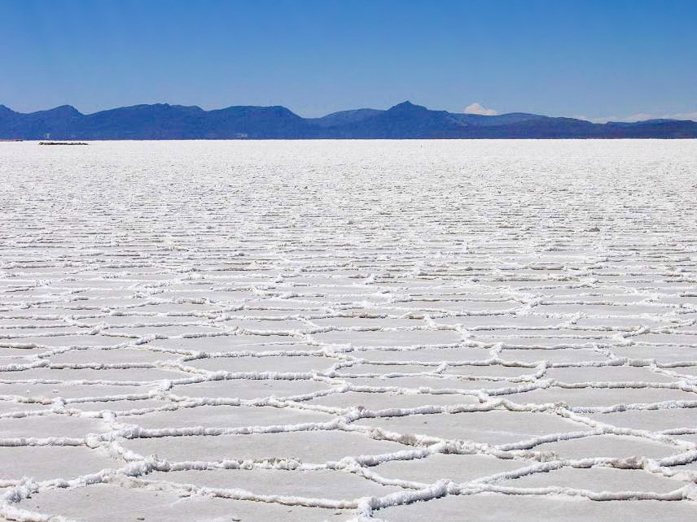
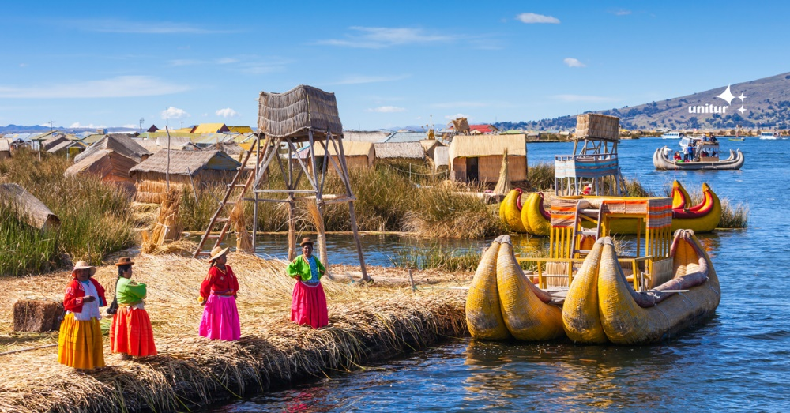
Um prato tradicional na Bolívia é a sopa Mani (sopa de amendoim) feito de pasta, legumes, e amendoim moído.
A Bolívia tem o maior Salar do mundo (deserto de sal).
A Bolívia e o Peru compartilham o lago Titicaca, o lago navegável a maior altitude no mundo. Está a 3810 metros acima do nível do mar.
Apenas cerca de 10% das rodovias da Bolívia estão pavimentadas.
Mani
Salar de Uyuni (deserto de sal)
Lago Titicaca

Slide 14
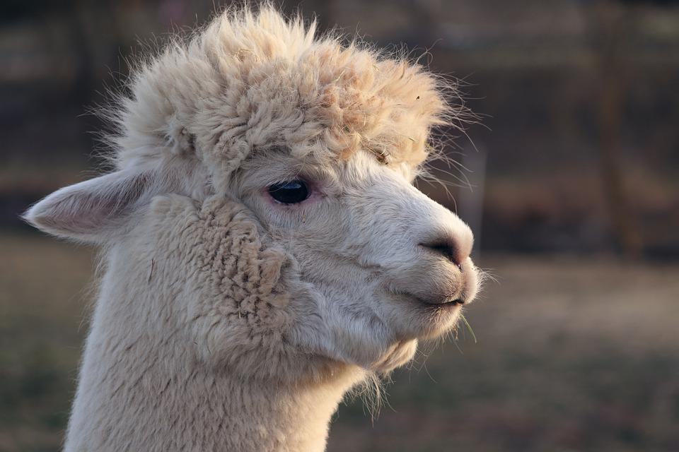
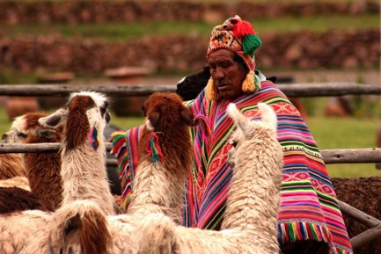
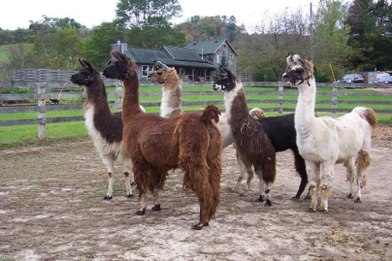
Animal dos Andes: Lhama
Espécie de gado domesticado, é um animal da família dos camelos, apesar de não apresentarem corcovas.
A lhama é principalmente um animal de carga, mas também é usada como fonte de alimento, lã, couro, esterco seco como combustível.
Os rebanhos de lhamas são encontrados principalmente na Bolívia, Peru, Colômbia, Equador, Chile, e Argentina
Quando irritados, eles cospem.

Slide 15
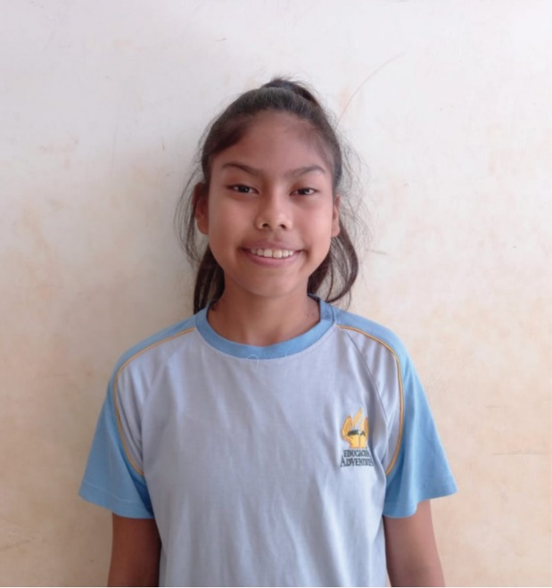
S04 - Missões – 23 de Julho
Retorno ao lar
Bolívia
Ivon

Slide 16
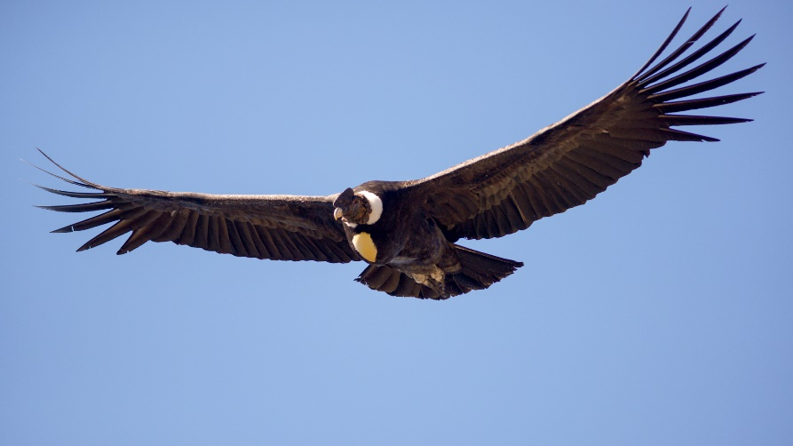
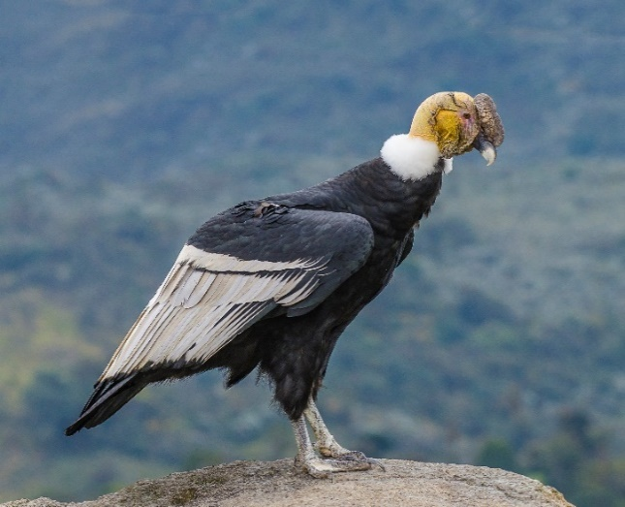
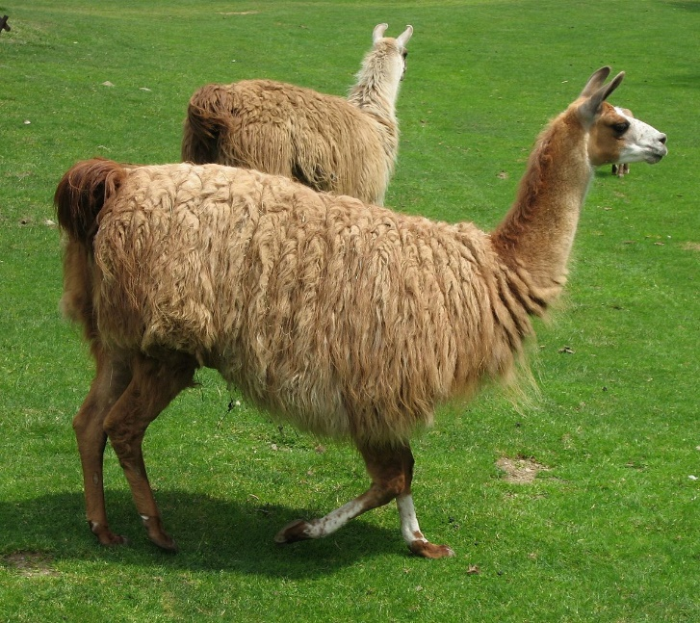
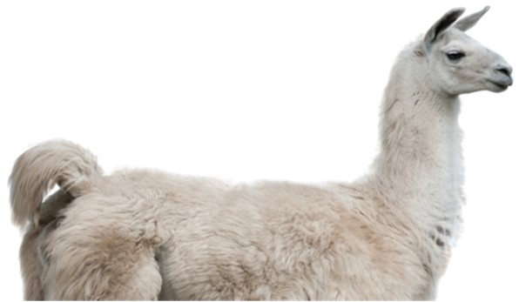
Os animais nacionais da Bolívia são a Lhama e o Condor Andino.
O Condor Andino é a maior ave de rapina do mundo.
Condor dos Andes
Lhama

Slide 17
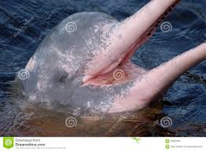
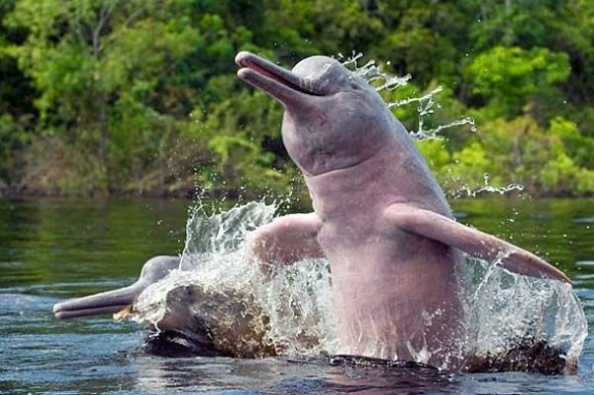
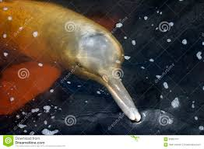
Animal do Amazonas: Golfinho
O golfinho do rio Amazonas cresce até dois metros de comprimento e pode pesar de 67 a 90 kg. Ele localiza objetos sob a água através de um sistema sonar natural chamado ecolocalização. Muitos marinheiros acreditam que, ter golfinhos nadando em ao redor de seu navio, traz boa sorte. Os golfinhos podem alcançar a velocidade de 40 km por hora quando estão nadando. Essa é a mesma velocidade da corrida de um elefante!
Também chamado de
boto cor-de-rosa

Slide 18


S05 - Missões – 30 de Julho
Vale a Pena Persistir
Uruguai
Agustina

Slide 19
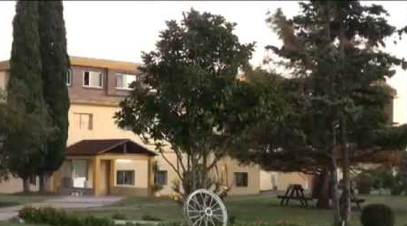

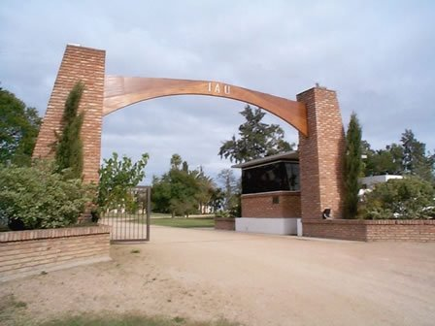
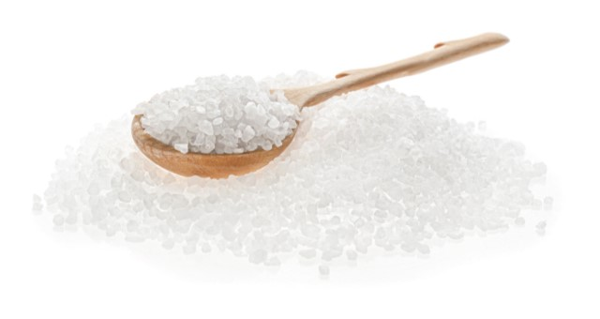
Uruguai
A primeira escola adventista no Uruguai, foi organizada em 1908, na colônia em Nova Helvecia, na casa de Julio Ernst, tendo Otto Heydeker como professor.
O Instituto Adventista do Uruguai situado em Progresso, foi fundado em 1944.
Uruguai tem restrições rígidas sobre o uso de sal em restaurantes (mesmo o McDonald's não serve batatas fritas com sal). Você tem que pedir o sal para sua mesa.
Instituto Adventista do Uruguai
Uruguai

Slide 20
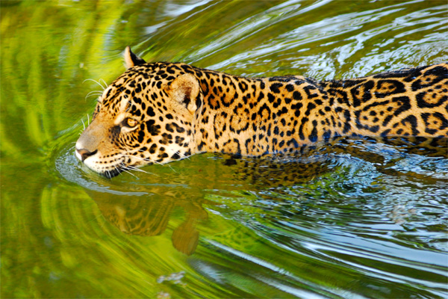
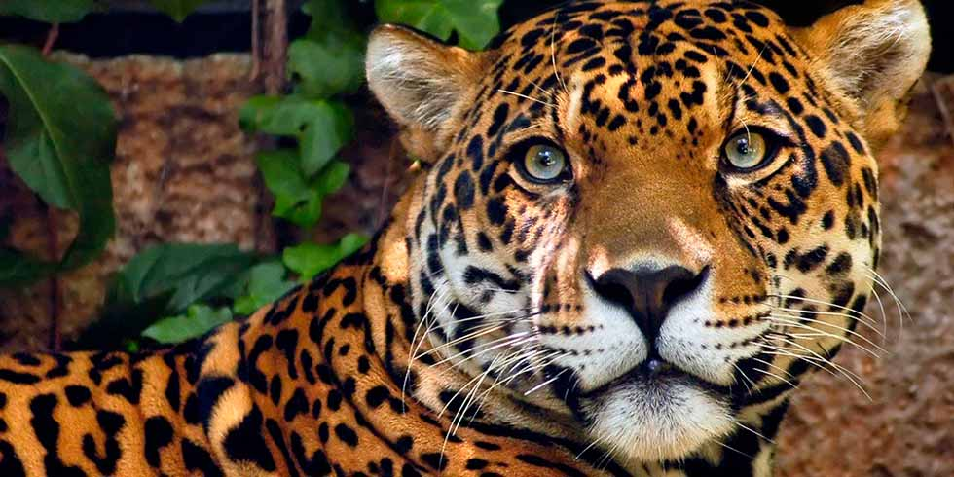
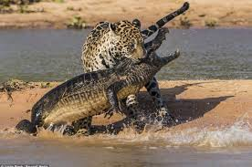
Onça nadando
Animal do Amazonas: Onça-pintada
A onça-pintada é o animal mais temido da floresta amazônica. Pode chegar a mais de 2 m de comprimento, incluindo 90 cm de cauda na fase adulta.
Ela pesa 130 quilos e tem um rugido grave e alto. Esconde-se nos galhos das árvores, esperando a presa: anta, capivara ou veado. É conhecida por matar os caçadores na selva.

Slide 21
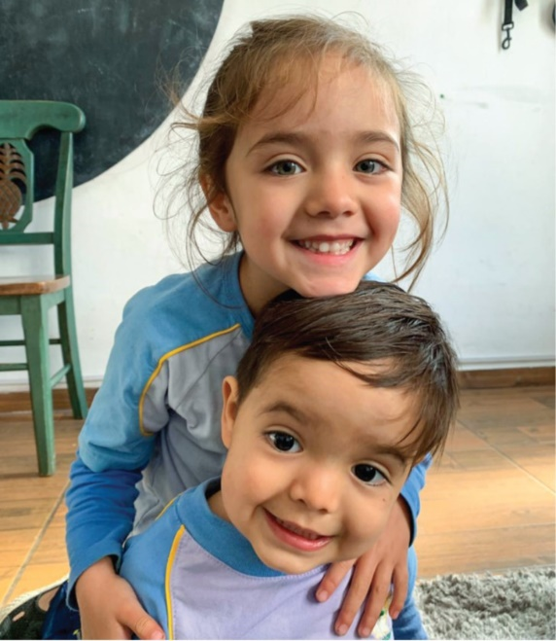
S06 - Missões – 06 de Agosto
A Mudança
Uruguai
Sayén e Natán

Slide 22
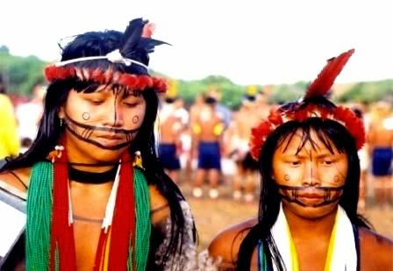
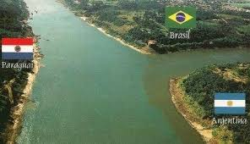
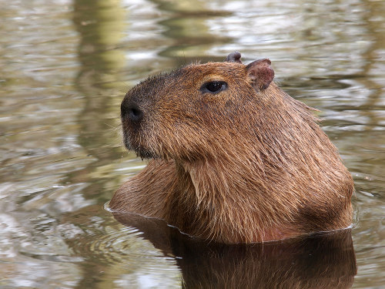
Paraguai
O Paraguai é uma nação bilingue: o guaraní é seu primeiro idioma; e o espanhol, o segundo
O río Paraná atravessa Brasil, Paraguai e Argentina. É o segundo maior rio da américa do sul, depois do rio amazonas.
No Paraguai se encontra o maior roedor do mundo, chamado de capivara.
Paraguai
Brasil
Paraguai
río Iguassú
río Paraná
Capivara

Slide 23
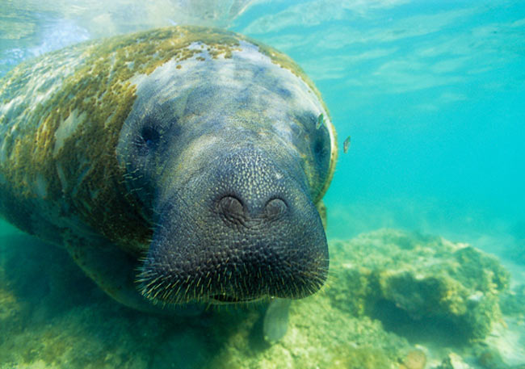
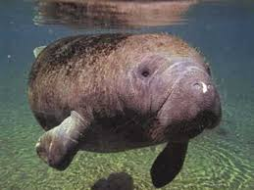
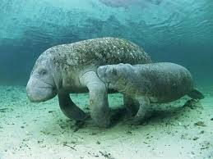
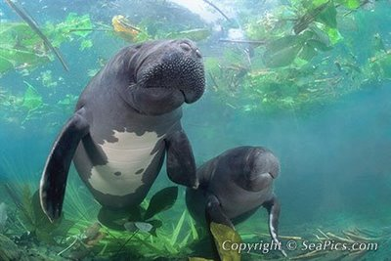
Animal do Amazonas: Peixe-boi
O peixe-boi, às vezes chamado de vaca-marinha, cresce até 4 m de
comprimento e pode pesar até 675 kg. Ele come plantas aquáticas no rio Amazonas. Seu lábio superior é dividido em duas metades, que ele usa para colher as plantas como um par de alicates.

Slide 24
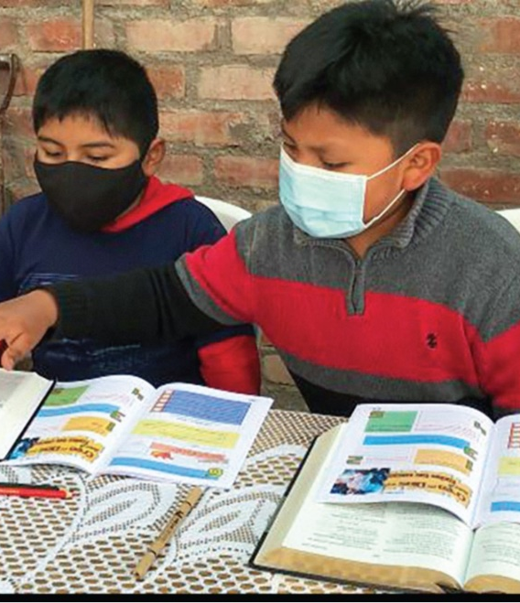
S07 - Missões – 13 de Agosto
Um Verdadeiro Missionário
Peru
Diego

Slide 25
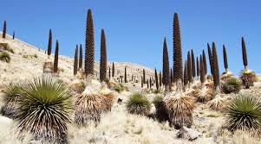
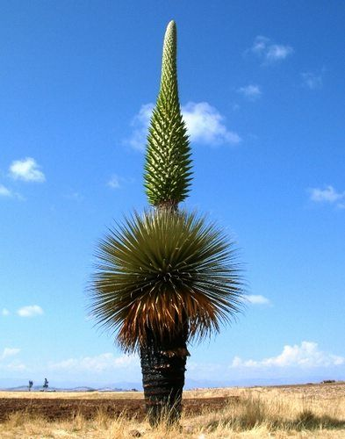
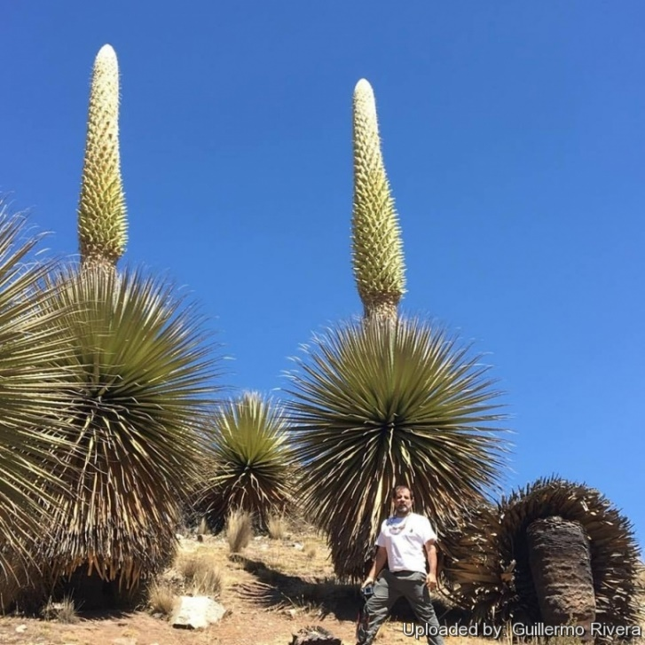
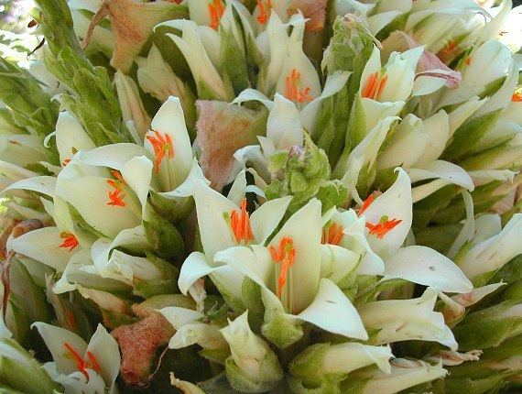
Peru
A Titanca (na língua quechua), a rainha dos Andes, ou puya raimondii, á a maior especie de bromélia. É originaria da Bolívia e Peru. Só cresce nos Andes a altitudes de 3.000 a 4.800 metros. Produz uma espiga que cresce de 5 a 7 metros de altura e contém de 8.000 a 20.000 flores, e um total de 6 milhões de sementes de cada planta. Cresce durante quarenta anos antes de florecer e morrer logo em seguida.

Slide 26
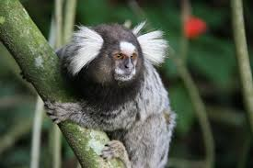


Animal do Amazonas: Sagui
O sagui é um dos menores macacos do mundo. Seu corpo mede menos que 30 cm de comprimento, e pesa menos de 500 g. Às vezes, ele pesa menos que 85 a 113 g. Sua cauda
é geralmente mais longa que o corpo.
O sagui macho carrega os saguis bebês nas costas.

Slide 27

S08 - Missões – 20 de Agosto
Mudanças com Jesus
Peru
Cielo

Slide 28

Peru
Machu Picchu, também chamada "cidade perdida dos Incas", é uma cidade pré-colombiana bem conservada, localizada no topo de uma montanha, a 2400 metros de altitude, no vale do rio Urubamba, atual Peru. Foi construída no século XV, sob as ordens de
Pachacuti, um imperador Inca.
Machu Picchu

Slide 29



Animal do Amazonas: Piranha
A piranha é um peixe carnívoro encontrado no rio Amazonas. É mais perigoso do que o tubarão. Milhares de piranhas viajam em bandos. Elas têm dentes afiados e alguns tipos podem comer a carne de um animal de grande porte em apenas alguns minutos.

Slide 30


S09 - Missões – 27 de Agosto
De Tábua de passar a um púlpito
Brasil
Julia

Slide 31



Brasil
Brasil é o maior país na América do Sul e o quinto maior do mundo. Todos os países da América do Sul tem fronteira com o Brasil exceto Chile e Equador.
Em 1939 foi fundada a Clínica Boa Vista em São Paulo. Em 1942, a Clínica foi substituída pela Casa de Saúde Liberdade (atual hospital adventista de São paulo), sob a direção do Dr. Galdino Nunes Vieira,
O Cristo Redentor no Río de Janeiro pesa 635 toneladas e tem 38 metros de altura. É considerado uma das Sete maravilha do mundo moderno.
Casa de Saúde Liberdade
Cristo Redentor

Slide 32



Animal do Amazonas: Bicho-Preguiça
O bicho-preguiça pendura-se de cabeça para baixo nas árvores, procurando folhas apetitosas. Ele se segura com suas garras, mesmo dormindo, de cabeça para baixo. Às vezes, permanece suspenso no ramo da árvore, mesmo depois de morto. O bicho-preguiça se move muito lentamente, mas pode subir com facilidade em árvores.
É incapaz de andar no chão e fica sem defesa quando não está em uma árvore.

Slide 33

S10 - Missões – 03 de Setembro
Desejo por uma mãe
Brasil
RaÍ

Slide 34



Brasil
Salvador, em 1549, foi declarada a primeira capital do Brasil.
O brasileiro que nasce na cidade de Salvador se chama Soteropolitano.
Pelourinho com casas dos séculos 17 e 18 (de 1601 a 1800)
O Solar do Unhão, construção do século 16 banhado pela Baía de Todos os Santos, é atualmente o Museu de Arte Moderna da Bahia
Vista do Elevador Lacerda, Forte de São Marcelo, Baía de Todos os Santos e Mercado Modelo

Slide 35



O filhote de anta parece “pintado”
Animal do Amazonas: Anta
A anta se parece muito com um porco, exceto pelo nariz curto que se movimenta. Ela caminha lentamente com o focinho perto do chão e faz parte da família dos cavalos e rinocerontes. A anta gosta de nadar e flutuar em águas rasas, em busca de plantas e raízes para comer.
A Anta também é chamada de Tapir

Slide 36

S11 - Missões – 10 de Setembro
Eduarda e suas Discípulas
Brasil
Eduarda

Slide 37



Brasil
O rio amazonas é o segundo maior rio do mundo, depois do Rio Nilo. A maior parte fica no Brasil.
O Brasil tem cerca de 4000 aeroportos. Número só superado pelos Estados Unidos com 13.513.
Na floresta amazónica habitam pelo menos 70 tribos indígenas ainda não conhecidas
rio amazonas
Aeroporto do Galeão

Slide 38



Animal do Amazonas: Tarântula
A tarântula peluda é uma das maiores aranhas do mundo. Algumas são maiores do que um prato. Seu corpo mede de 8,9 cm de comprimento e as pernas 18 cm de comprimento. Algumas tarântulas vivem nas copas da floresta tropical e caçam pássaros para comer. Sua mordida geralmente não é mais prejudicial do que uma picada de abelha. Um fotógrafo da Natural Geographic relatou que algumas pessoas tribais assavam as tarântulas e serviam no jantar.

Slide 39

S12 - Missões – 17 de Setembro
Cata-ventos missionários
Brasil
Samuel

Slide 40


• O rio Amazonas é o primeiro rio do mundo em volume de águas. Uma de suas riquezas é a maior planta aquática do mundo, a Vitória Régia.
• 60 % da selva amazônica se encontra no Brasil.
• A montanha mais alta do Brasil é o Pico da Neblina, na fronteira com a Venezuela. Ele alcança um total de 2.994 metros acima do nível do mar. Por estar quase permanentemente envolto em nuvens, só foi descoberto na década de 1950 e foi escalado pela primeira vez em 1965 (12 anos depois do Everest).
Vitória Régia
Pico da Neblina

Slide 41



Animal do Amazonas: Macaco Woolly
Os macacos Woolly são grandes, medindo de 38 a 58 cm de comprimento, sem contar a cauda. Eles gostam de se balançar, segurando com a cauda nos galhos das árvores. Às vezes, são apelidados de “barriga de saco”, porque se empanturram com frutas e bagas maduras, até que estejam quase explodindo! Os macacos Woolly são bons animais de estimação.

Slide 42

S13 - Missões – 24 de Setembro
Fazendo Amigos para Jesus
Décimo terceiro sábado
Brasil
Wellington

Slide 43



Futebol é o mais esporte popular no Brasil. A seleção nacional está consistentemente entre as melhores do mundo. O Brasil ganhou a Copa do Mundo por cinco vezes.
Brasil é o maior país da América do Sul e a quinta maior nação do mundo.
Forma um triángulo enorme no lado leste do continente, com uma costa de 7.400 quilômetros ao longo do Océano Atlântico.
A maioria dos brasileiros descendem de três grupo étnicos: os amerindios, os colonizadores europeus (principalmente portugueses) e os africanos.

Slide 44



Lobo Guará
O lobo-guará, também é chamado guará, lobo-de-crina e lobo-vermelho. É uma espécie de canídeo da América do Sul.
Tem comprimento de até 1,20 m e pesa cerca de 23 kg quando adulto
As orelhas bem compridas amplificam os sons e ajudam a localizar as presas. Os filhotes nascem com pelos pretos e quando crescem vão se tornando mais claros, como os pais. Os lobos-guarás podem viver de 12 a 15 anos.
O lobo-guará aparece em na cédula de 200 Reais.
Apesar do nome não é um lobo, e sim um canídeo.

Slide 46
Projetos para o Próximo Trimestre
No próximo trimestre as ofertas irão ajudar a
Divisão Sul do Pacífico
A oferta do décimo terceiro sábado no próximo trimestre ajudará no estabelecimento de igrejas em:
▪ Estabelecer a televisão Hope Channel e a Rádio Hope FM em Papua Nova Guiné
▪ Gravar e produzir as Séries Kids Discipleship. São cinco séries de televisão infantil de 13 episódios para transmissão em plataformas digitais em todo o mundo. Séries baseada em temas e histórias de Caminho a Cristo, Vida de Jesus, O Desejado de Todas as Nações, Parábolas de Jesus, Patriarcas e Profetas, Atos dos Apóstolos e O Grande Conflito, para a Divisão Sul do Pacífico

